Slide 1
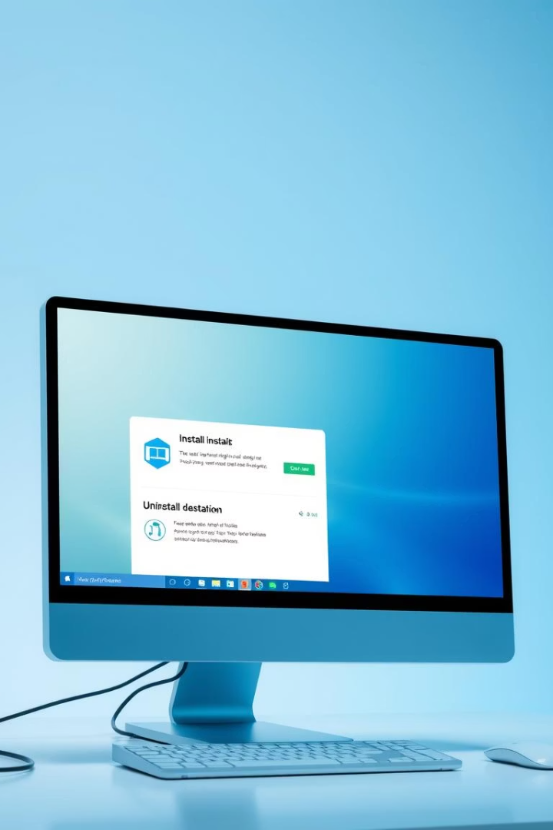
Средства установки и удаления ПО
Курсовой проект (работа) по дисциплине «Системное администрирование»
по теме: «Разработка Web-страницы с описанием разделов системного программного обеспечения»
Обучающийся: ИЦТМС 3-4 Романова Ольга Алексеевна

Slide 2



Средства установки и удаления ПО
Установка программного обеспечения
Удаление ПО
Управление установленными программами
Полное удаление программ с компьютера, включая связанные файлы и записи в системе
Добавление на компьютер новых приложений или утилит
Обновление, изменение параметров установки, удаление остатков от уже удалённых программ
Зачем они нужны:
Чтобы избавиться от ненужных программ, освобождая место
Чтобы удалить "проблемные" программы, которые не удаляются стандартными средствами
Чтобы установить новое ПО для решения конкретных задач (например, редакторы, браузеры, антивирусы и т. д.)
Примеры таких средств:
Geek Uninstaller: стороннее приложение, упрощающее удаление программ, включая "принудительное" удаление
BCUninstaller: продвинутый деинсталлятор, позволяет массово удалять ПО, анализировать остатки и очищать систему
Встроенные средства Windows: «Программы и компоненты» или «Приложения и возможности»

Slide 3






Geek Uninstaller
Описание
История разработки
Бесплатная портативная программа для удаления приложений в Windows. Она позволяет полностью удалить программы, включая оставшиеся файлы и записи в реестре, а также поддерживает принудительное удаление и деинсталляцию приложений из Microsoft Store.
Geek Uninstaller был разработан в 2012 году Томасом Коэном как простой и портативный деинсталлятор для Windows. С момента выхода программа получила положительные отзывы за быстродействие и чистое удаление. Впоследствии в неё добавили поддержку UWP-приложений и новых версий Windows.
Описание общих возможностей ПО
Полное удаление
Принудительное удаление
Просмотр реестра
Microsoft Store
Удаление программ с последующим сканированием и удалением оставшихся файлов и записей в реестре
Удаление программ, которые не удаляются стандартными средствами
Просмотр записей в реестре, связанных с установленными программами
Удаление приложений, установленных из Microsoft Store
Экспорт списка
Портативность
Экспорт списка установленных программ в HTML-файл
Поддержка портативного режима — не требует установки
Особенности ПО (меню, навигация, интересные возможности):
Интуитивно понятный интерфейс: простое меню с возможностью сортировки программ по имени, размеру и дате установки
Многоязычная поддержка: интерфейс доступен на более чем 40 языках, включая русский
Портативность: программа не требует установки и может быть запущена с USB-накопителя
Быстрый поиск: встроенная функция поиска позволяет быстро находить нужные программы

Slide 4

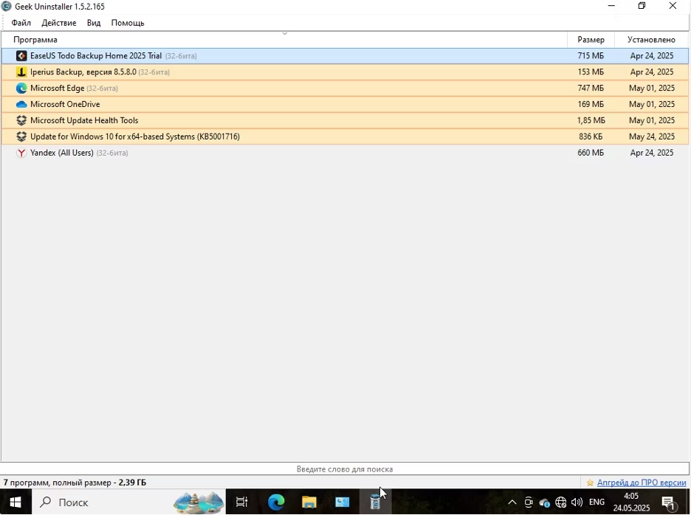
Актуальная версия
Версия 1.5.2.165
Выпущенная 7 сентября 2023 года
Ссылка на сайт: https://geekuninstaller.com/
Улучшения в версии
Поддержка Windows 7/8/8.1/10/11 (32 и 64-битные версии)
Улучшена стабильность и производительность
Обновлен интерфейс для лучшей совместимости с современными системами

Slide 5
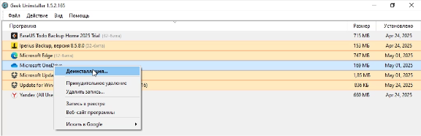
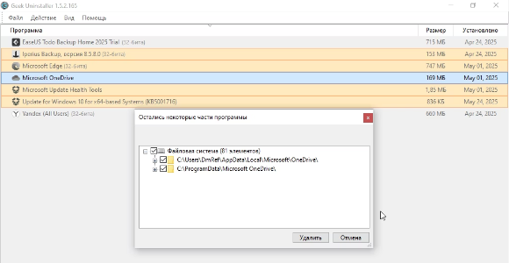
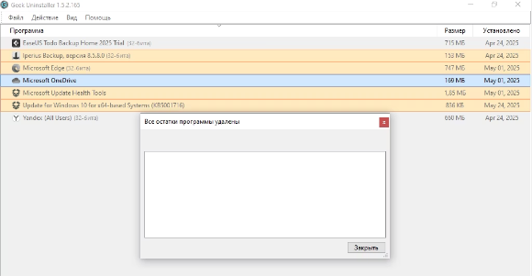
Эксперимент 1 – удаление программы
Особенности ПО (меню, навигация, интересные возможности):
Курсором наводим на нужную программу, нажимаем правой кнопкой мыши и в выпадающем списке выбираем "Деинсталляция". Затем выбираем оставшиеся части программы которые нужно удалить и нажимаем кнопку "Удалить". Высвечивается диалоговое окно с информацией о том, что все остатки программы удалены.

Slide 6
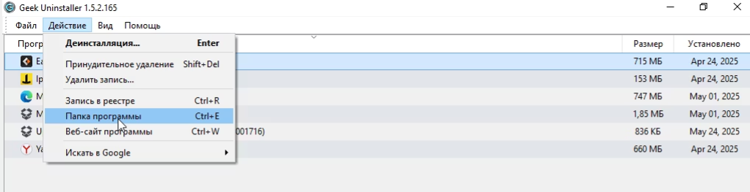
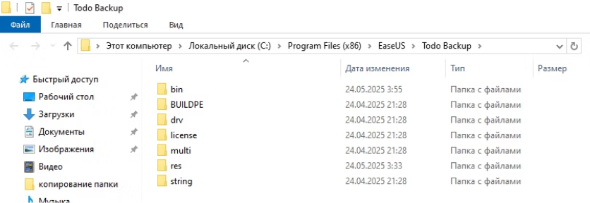
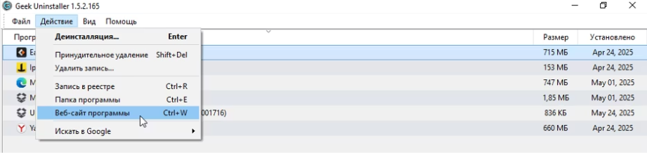
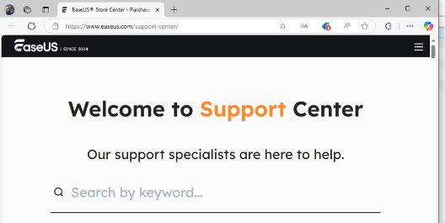
Эксперимент 2 – поиск файлов программы
Курсором наводим на нужную программу, нажимаем правой кнопкой мыши. Затем наводим на раздел "Действие" и в выпадающем списке выбираем "Папка программы". Открывается папка со всеми файлами программы.
Эксперимент 3 – поиск сайта программы
Курсором наводим на нужную программу, нажимаем правой кнопкой мыши. Затем наводим на раздел "Действие" и в выпадающем списке выбираем "Веб-сайт программы". Открывается вкладка в браузере с сайтом программы.

Slide 7
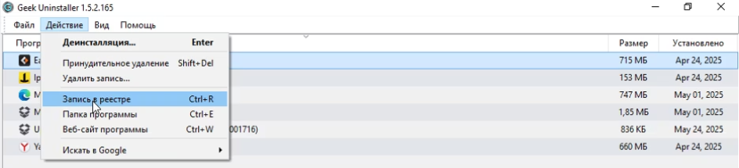
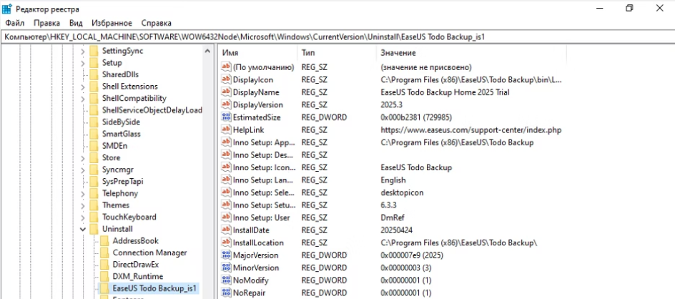
Эксперимент 4 – поиск записи в реестре
Курсором наводим на нужную программу, нажимаем правой кнопкой мыши. Затем наводим на раздел "Действие" и в выпадающем списке выбираем "Запись в реестре". Открывается ресстр с записями о выбранной программе.

Slide 8
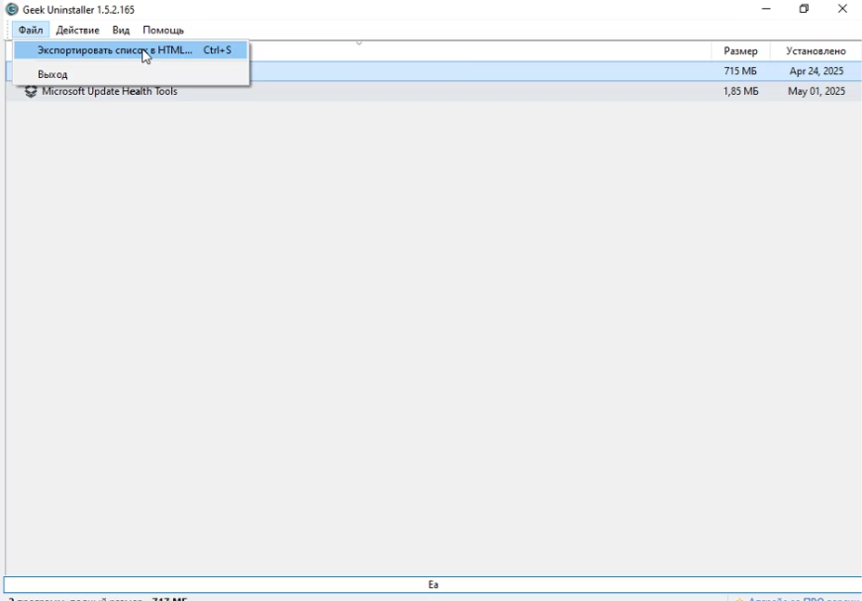
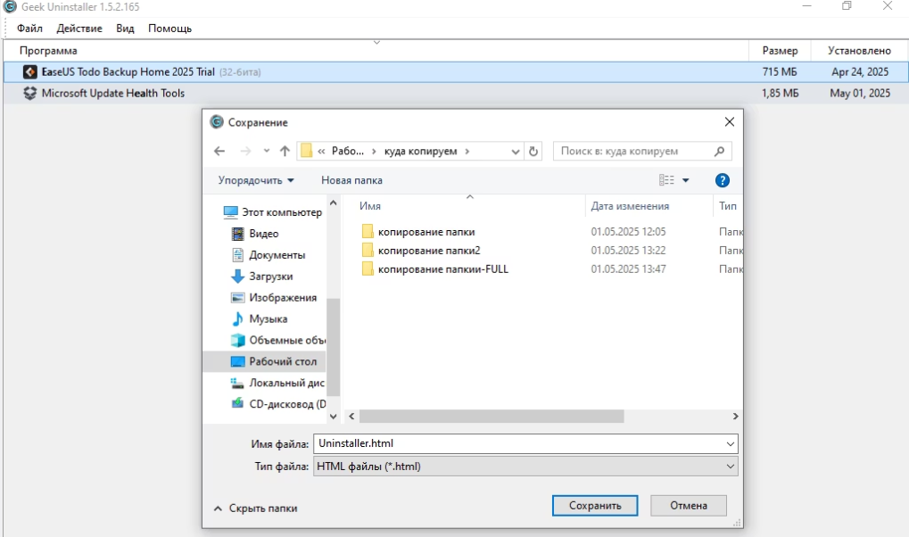
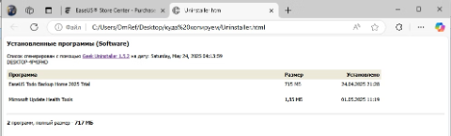
Эксперимент 5 – фильтрация и выбор списка программ
Снизу в поле ввода "Введите слово для поиска" указываем "Ea". В списке программ остались только те, которые подходят под фильтр.Наводим на раздел "Файл" и в выпадающем списке выбираем пункт "Экспортировать список в HTML". Выбираем путь сохранения и нажимаем "Сохранить".Открывается вкладка в браузере с информацией о найденных программах.

Slide 9






Вывод о функциональности
Для офиса
Обслуживание рабочих станций, быстрая деинсталляция ПО без доступа к стандартным средствам
Для дома
Очистка системы от ненужных программ, ускорение работы компьютера
Для ИТ-специалистов
Профессиональное управление программным обеспечением на множестве компьютеров
Geek Uninstaller — это удобный инструмент для быстрого и полного удаления программ, включая «проблемные» и приложения из Microsoft Store. Он эффективно удаляет остаточные файлы и записи в реестре, не требует установки и работает даже с флешки. Благодаря простому интерфейсу и высокой скорости, подходит как для обычных пользователей, так и для системных администраторов.

Slide 10
Плюсы и минусы
Плюсы
Минусы
Бесплатен для личного использования
Нет пакетного удаления в бесплатной версии
Портативен — не требует установки
Отсутствие расширенных функций
Полное удаление программ и «хвостов»
Нет встроенного автоматического обновления
Поддержка удаления Microsoft Store-приложений
Не отображает зависимости и связанные компоненты
Простой и понятный интерфейс

Slide 11
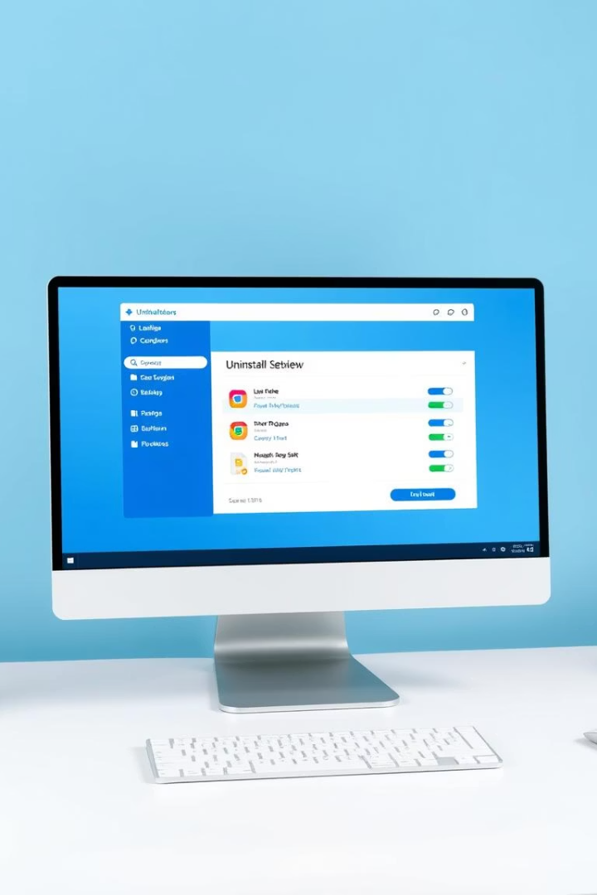
BCUninstaller
Bulk Crap Uninstaller (BCUninstaller) — это бесплатная и открытая программа для удаления приложений в Windows, разработанная польским программистом Марчином Шеняком (Marcin Szeniak). Проект начался как личная инициатива для упрощения удаления ненужных программ и со временем превратился в мощный инструмент, получивший признание среди ИТ-специалистов и обычных пользователей. Актуальная версия на данный момент — 5.8.3, выпущенная 20 февраля 2025 года. Ссылка на сайт: https://www.bcuninstaller.com/

Slide 12

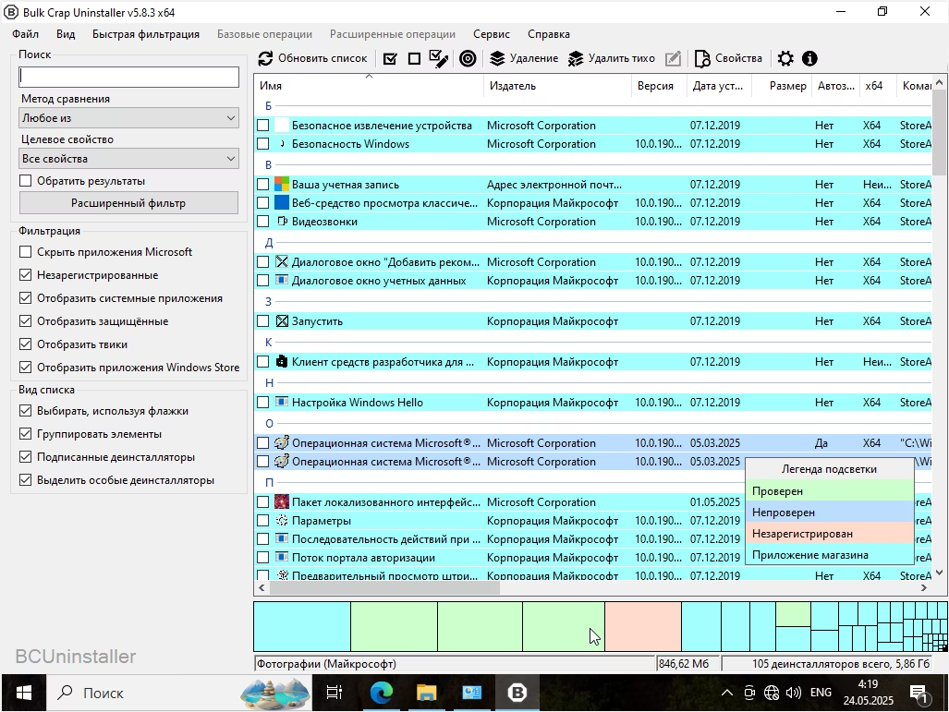



Сведения о рассматриваемой версии
Версия 5.8.3 включает следующие улучшения:
Обновление списка в менеджере автозагрузки
Улучшенная функциональность управления автозапуском программ
Переход от BinaryFormatter к XmlSerializer
Повышение безопасности системы сериализации данных
Обновления переводов
Улучшенная локализация на китайский, французский и венгерский языки
Программа совместима с Windows 7 и новее, поддерживает как 32-битные, так и 64-битные версии систем.

Slide 13
Описание общих возможностей ПО
Основные функции
Особенности ПО (меню, навигация, интересные возможности)
Пакетное удаление программ
Принудительное удаление приложений без деинсталляторов
Интуитивно понятный интерфейс с возможностью настройки отображения
Удаление остатков файлов и записей в реестре
Возможность тихого (без участия пользователя) удаления программ
Поддержка удаления приложений из Microsoft Store, Steam, Oculus и Chocolatey
Поддержка сценариев для автоматизации удаления
Создание точек восстановления перед удалением
Отображение подробной информации о каждой программе, включая путь установки, размер и дату установки
Поддержка портативных приложений
Фильтрация и сортировка установленных программ по различным критериям
Интеграция с реестром для просмотра и удаления связанных записей

Slide 14
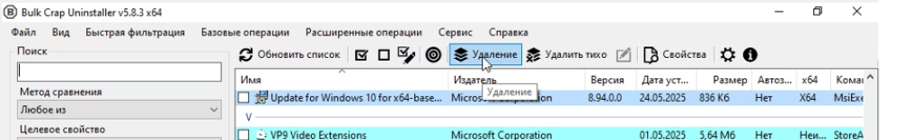
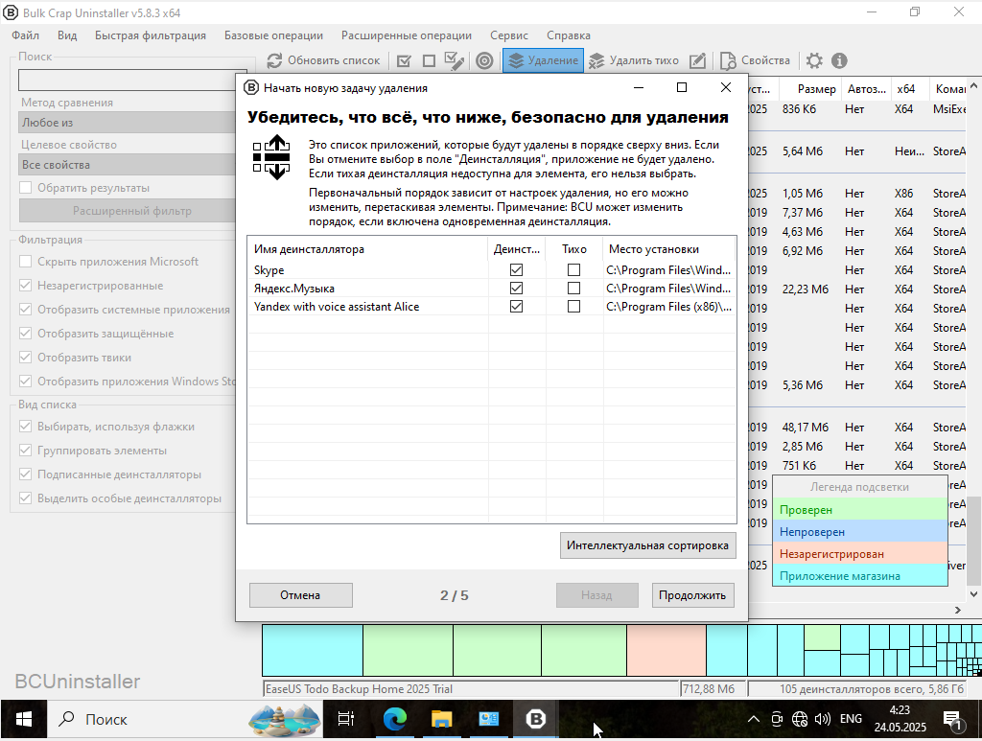
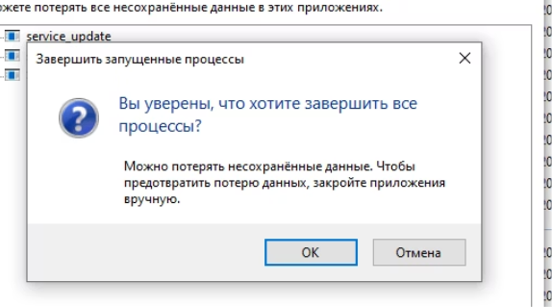
Эксперимент 1 – удаление нескольких программ одновременно
Выбираем 3 программы, которые будем удалять
Нажимаем "Удаление".
Открывается диалоговое окно с выбранными программами, нажимаем два раза "Продолжить" и "ОК"

Slide 15
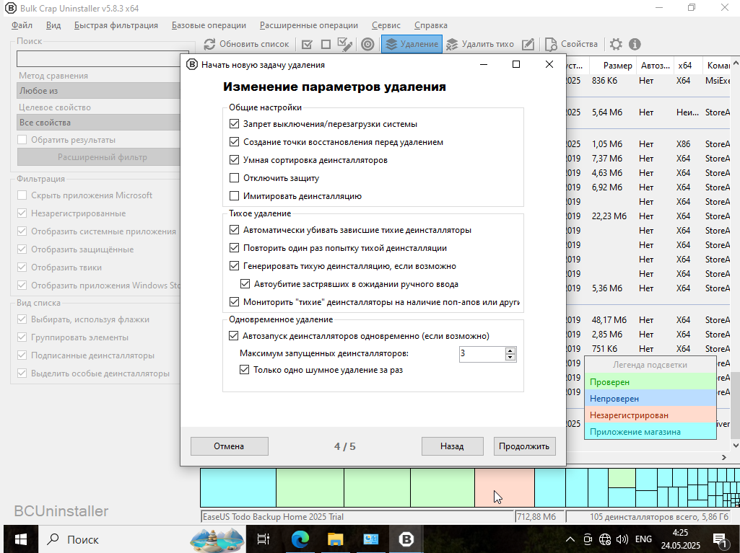
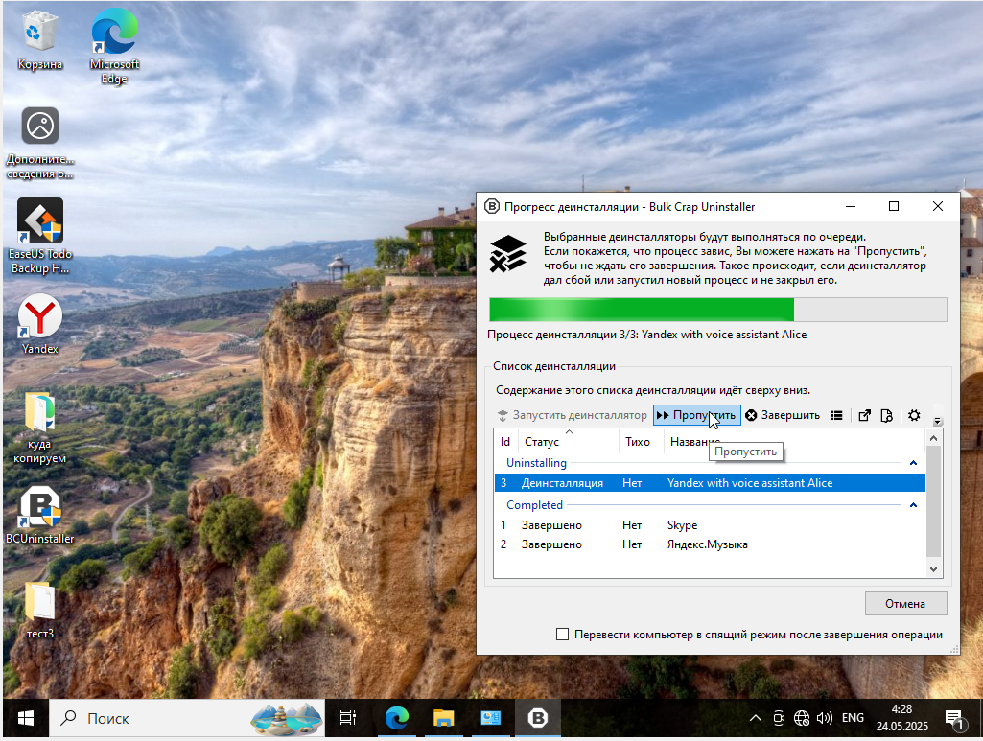
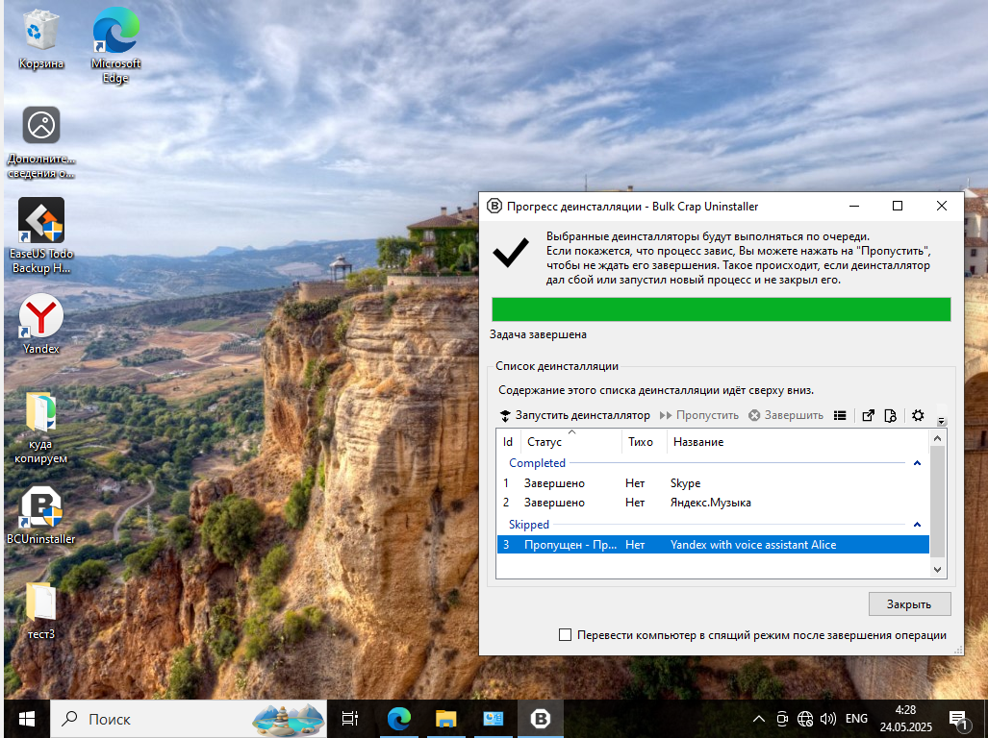
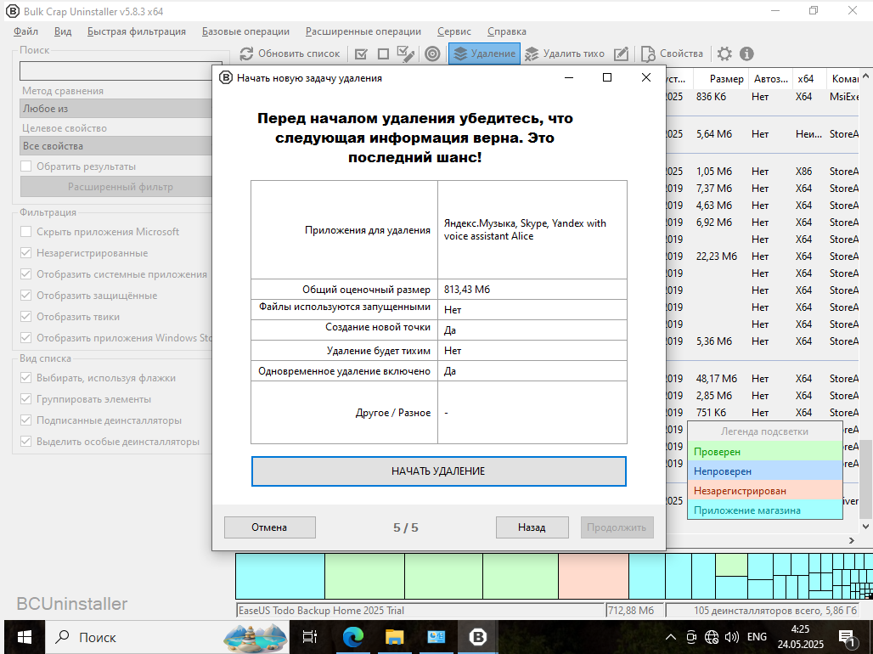
После этого нажимаем на "Начать удаление"
Далее можно изменить параметры удаления.
При удалении 3 программы возникла ошибка удаления path, после чего удаление программы остановилось, поэтому нажимаем ”Пропустить”

Slide 16
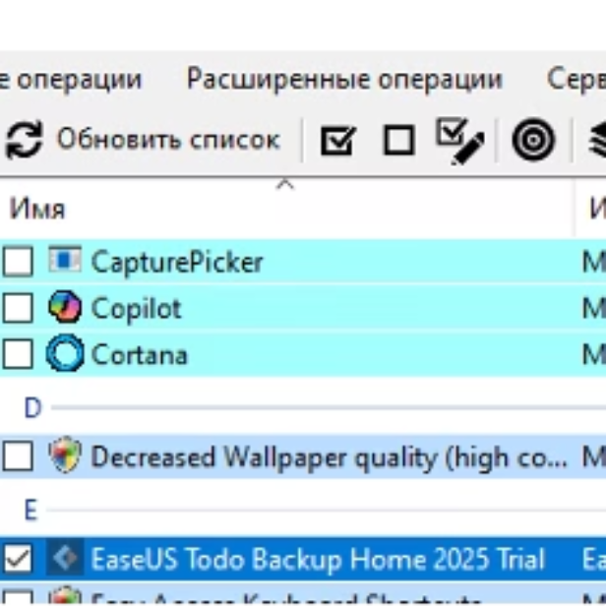
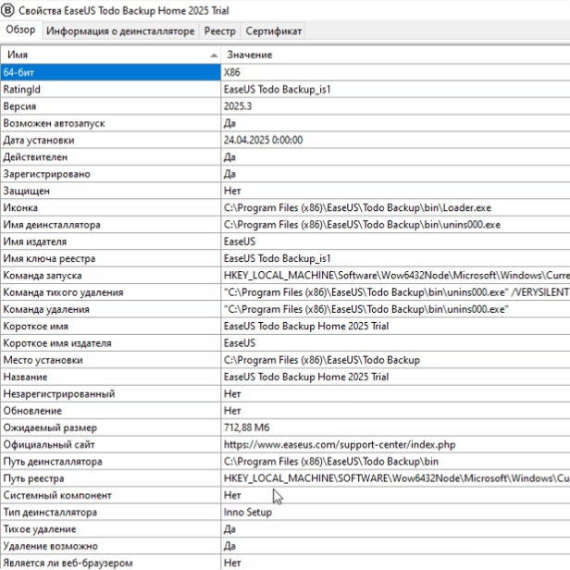
Эксперимент 2 - просмотр информации о программе
Выбор программы
Просмотр деталей
Выбираем программу о которой хотим просмотреть информацию и нажимаем "Свойства"
Получаем подробную информацию о выбранной программе

Slide 17
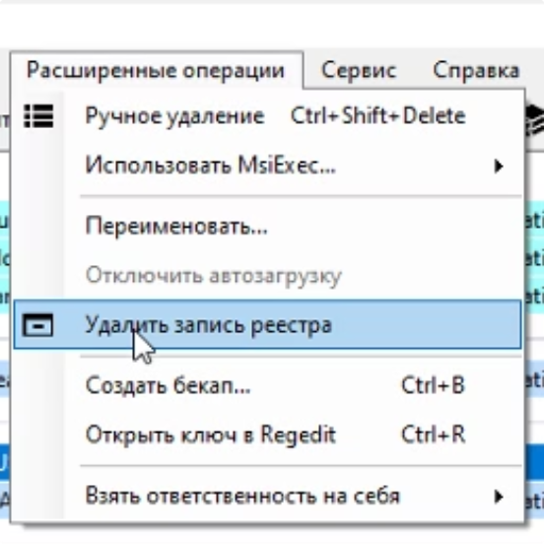
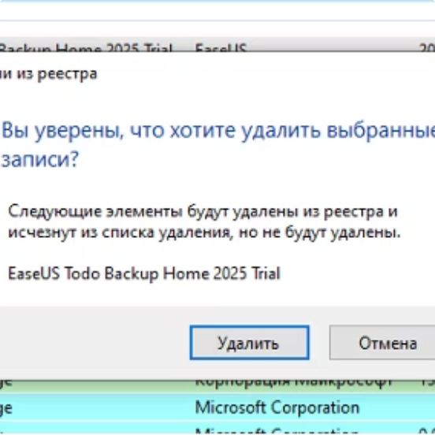
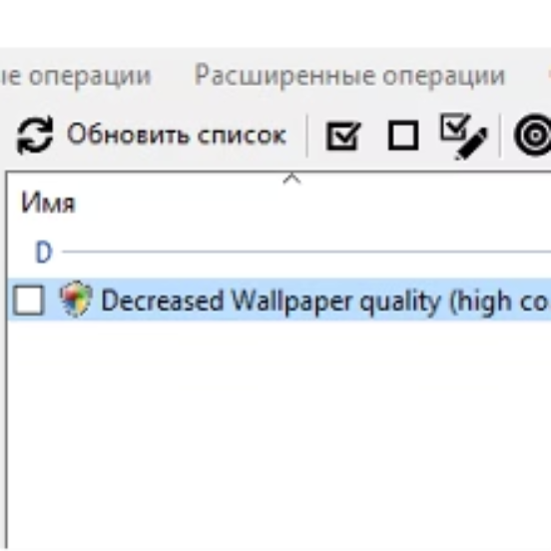
Эксперимент 3 – удаление записи в реестре
Выбор программы
Подтверждение
Результат
Выбираем программу для работы с реестром и наводим курсором на "Расширенные операции", выбираем "Удалить запись реестра"
Подтверждаем действие в диалоговом окне
Через поиск проверяем, удалилась ли запись

Slide 18
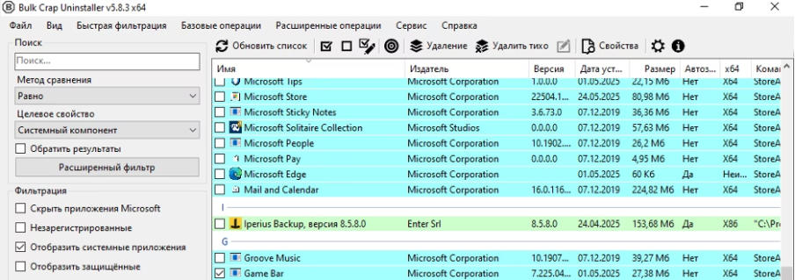
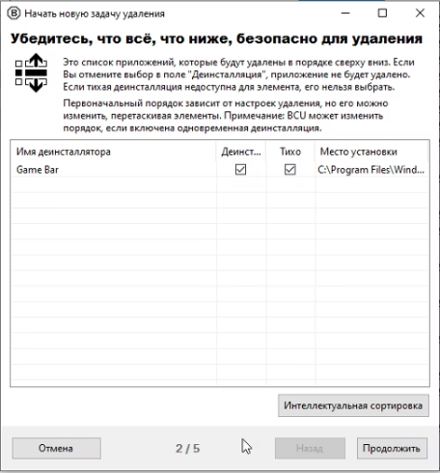
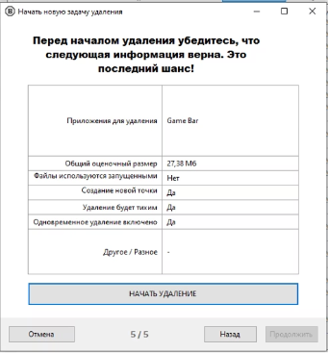
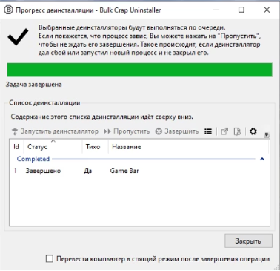
Эксперимент 4 – тихое удаление
Выбираем программу и нажимаем левой кнопкой мыши на кнопку "Удалить тихо"Нажимаем "Продолжить" в появившемся диалоге.Подтверждаем действие кнопкой "Начать удаление"

Slide 19
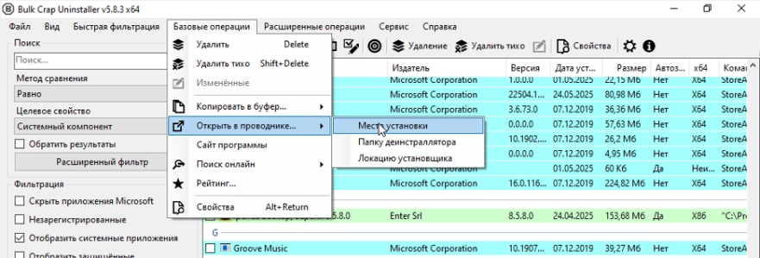
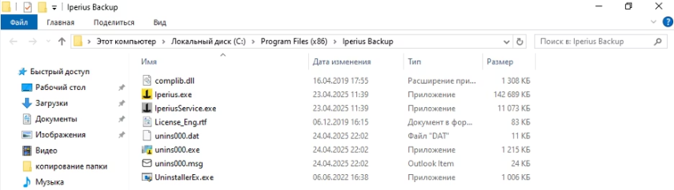
Эксперимент 5 – открытие места установки программы
Выбираем нужную программу в списке, наводим курсором на "Базовые операции" и нажимаем "Место установки", далее выбираем "Открыть в проводнике"

Slide 20
Вывод
Bulk Crap Uninstaller — мощный инструмент для удаления программ, подходящий как для домашних пользователей, так и для ИТ-специалистов. Его возможности позволяют эффективно управлять установленным ПО, удалять ненужные программы и очищать систему от остатков.
Домашнее использование: Очистка системы от ненужных программ, повышение производительности.
Корпоративное использование: Массовое удаление программ на рабочих станциях, автоматизация процессов обслуживания.
Плюсы и минусы
Плюсы:
Минусы:
Бесплатность и открытый исходный код.
Интерфейс может показаться сложным для неопытных пользователей.
Поддержка пакетного и принудительного удаления.
Очистка остатков после удаления программ.
Отсутствие встроенного планировщика задач для автоматического удаления.
Поддержка различных типов приложений, включая Microsoft Store и портативные программы.
Возможны ложные срабатывания при определении остатков программ.
Возможность создания точек восстановления.

Slide 21
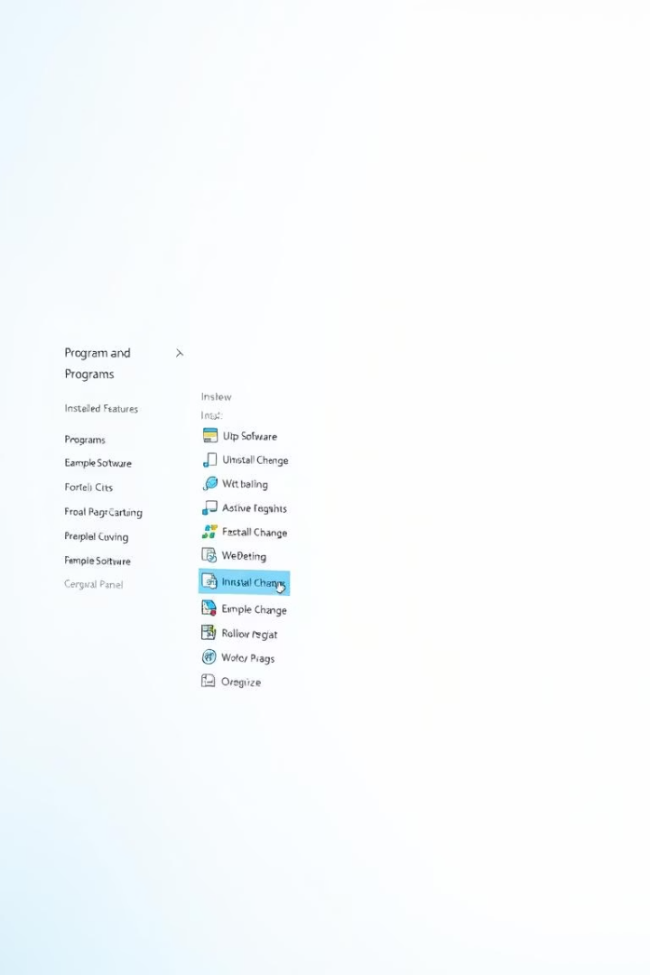
Системные средства установки и удаления программ
Системные средства установки и удаления программ являются встроенными компонентами операционной системы Microsoft Windows. С момента появления Windows 1.0 в 1985 году, Microsoft последовательно развивала эти инструменты, улучшая их функциональность и интерфейс.Так как эти средства являются частью операционной системы Windows, дополнительная установка не требуется. Актуальная версия зависит от версии Windows Ссылка на сайт: Microsoft

Slide 22
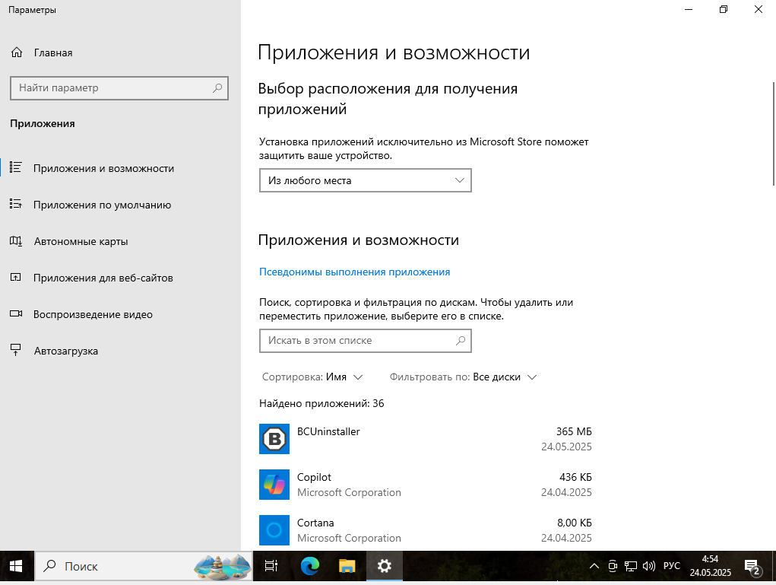
Сведения о рассматриваемой версии
Актуальная версия
На момент мая 2025 года актуальной версией Windows 10 Pro является 22H2, выпущенная 18 октября 2022 года.

Slide 23




Описание общих возможностей ПО
Просмотр списка установленных программ
Удаление программ и компонентов системы
Изменение или восстановление установленных программ
Управление приложениями из Microsoft Store
(если поддерживается)
(через «Приложения и возможности»)
Особенности ПО (меню, навигация, интересные возможности)
Программы и компоненты:
Приложения и возможности:
Классический интерфейс, знакомый пользователям предыдущих версий Windows.
Современный интерфейс с возможностью фильтрации и сортировки приложений.
Возможность изменения или восстановления программ.
Управление приложениями из Microsoft Store.

Slide 24
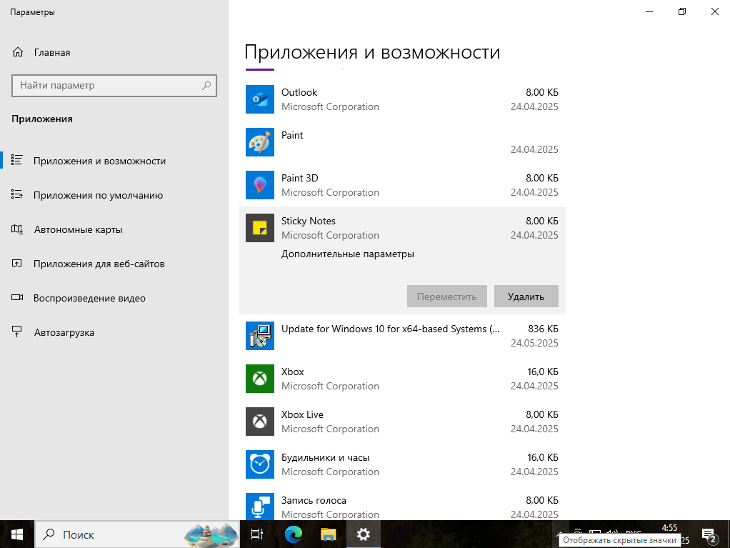
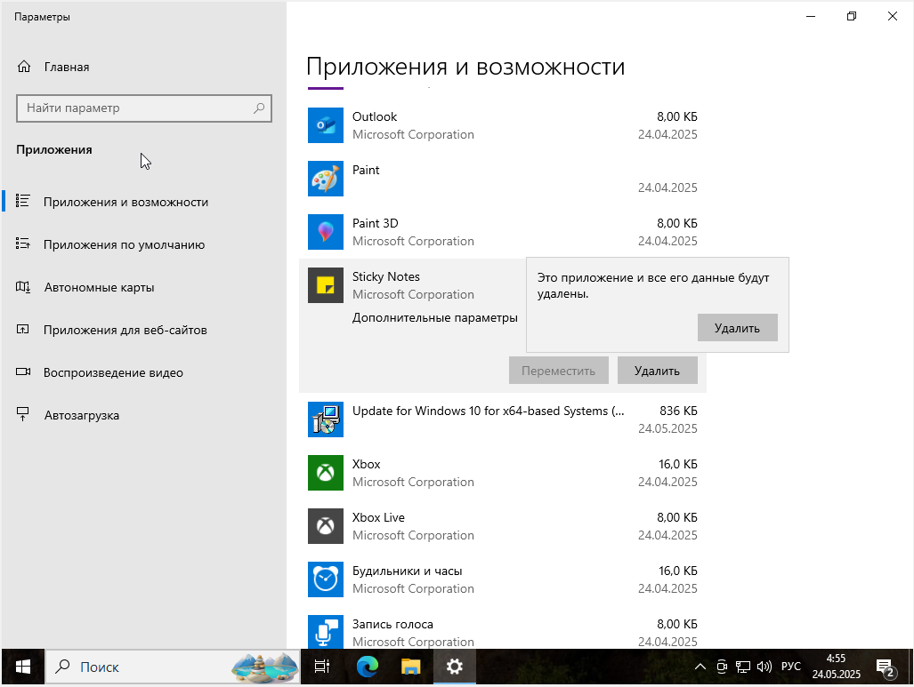
Эксперимент – удаление программы
Интерфейс удаления программы
Процесс удаления
Так как ПО имеет очень ограниченный функционал, далее рассмотрим маленькие возможности программы.

Slide 25
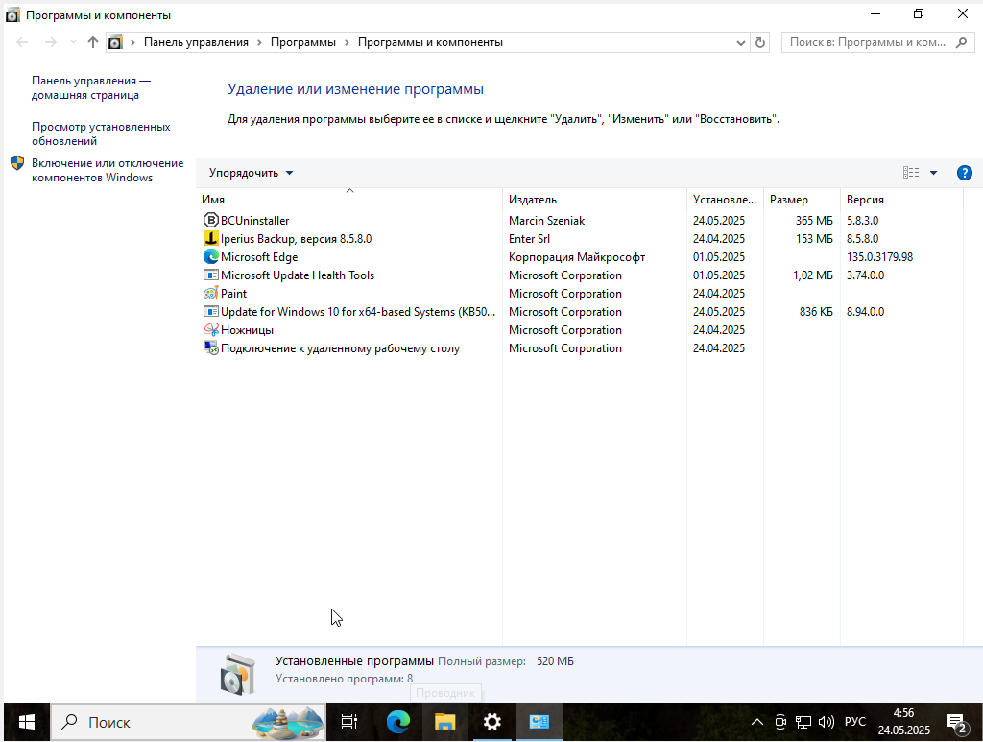
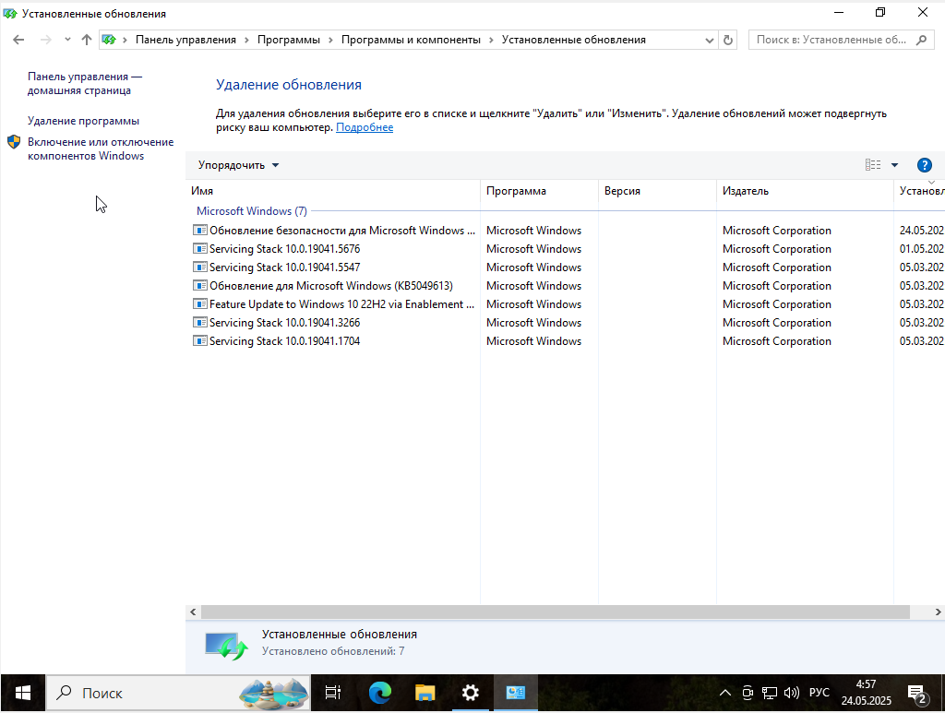
Возможности
Старый интерфейс
Управление обновлениями
В этом разделе можно удалить определенное обновление программы.

Slide 26
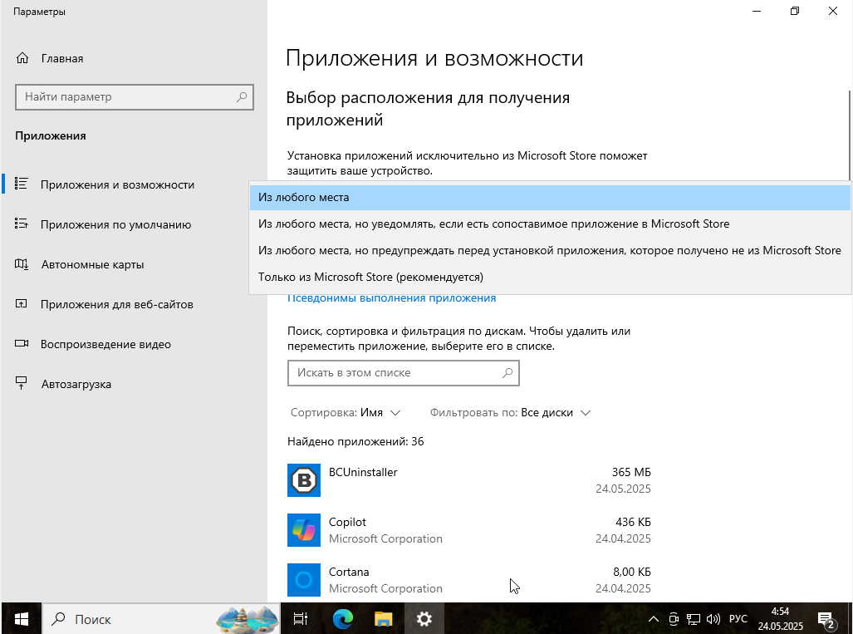
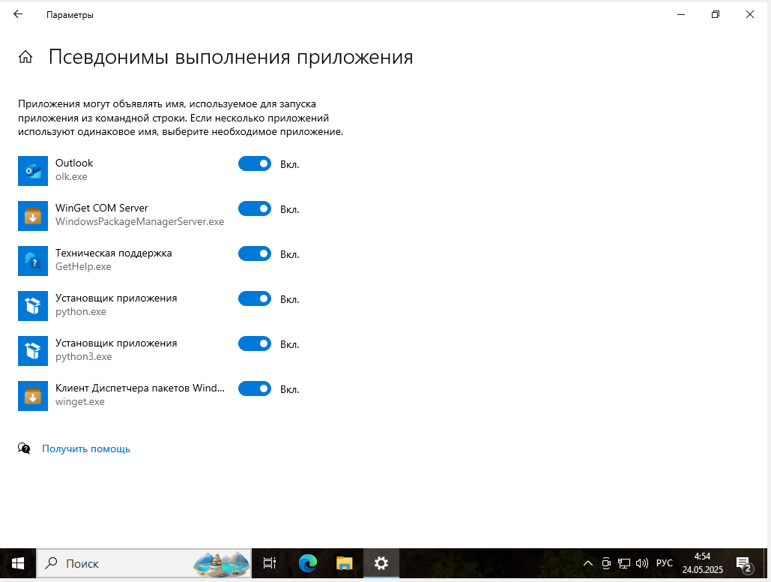
Настройки установки программ
Настройки безопасности
Псевдонимы
Есть возможность настроить разрешение установки сторонних программ
Здесь можно просмотреть какой псевдоним использует приложение для вызова из командной строки

Slide 27



Вывод о функциональности
Базовые инструменты
1
Для стандартных задач
2
Управление приложениями
Удаление и изменение программ
3
Системные средства
Встроены в Windows
Системные средства установки и удаления программ в Windows являются базовыми инструментами для управления установленными приложениями. Они подходят для выполнения стандартных задач, таких как удаление или изменение программ. Для более сложных операций рекомендуется использовать сторонние утилиты.
Плюсы и минусы
Плюсы:
Минусы:
Встроены в операционную систему, не требуют установки.
Ограниченные возможности по сравнению с сторонними утилитами.
Простота использования для базовых задач.
Отсутствие функций для полного удаления всех остатков программ.
Поддержка как классических приложений, так и приложений из Microsoft Store.
Не поддерживают пакетное удаление программ.

Slide 28
Сравнительный анализ средств удаления программ
Критерий
Geek Uninstaller
BCUninstaller
Системные средства Windows
Тип
Портативная утилита
Open-source утилита
Встроено в систему
Пакетное удаление
Нет
Да
Нет
Принудительное удаление
Да
Да
Нет
Удаление остатков
Да
Да
Нет
Удаление UWP-приложений
Да
Да
Частично
Точка восстановления
Нет
Да
Нет
Автоматизация
Нет
Да
Нет
Интерфейс
Простой, лаконичный
Расширенный, настраиваемый
Базовый
Главные плюсы
Быстрая, понятная
Максимальные возможности
Доступна на любом ПК
Главные минусы
Нет пакетного удаления
Сложен для новичков
Не удаляет остатки

Slide 29



Общий вывод
2
BCUninstaller
Мощный инструмент для IT-специалистов, поддерживает массовое удаление и автоматизацию
Geek Uninstaller
Оптимален для домашнего использования благодаря простоте
1
Системные средства Windows
Подходят для базовых задач, но функционально ограничены
3

